Slide 1
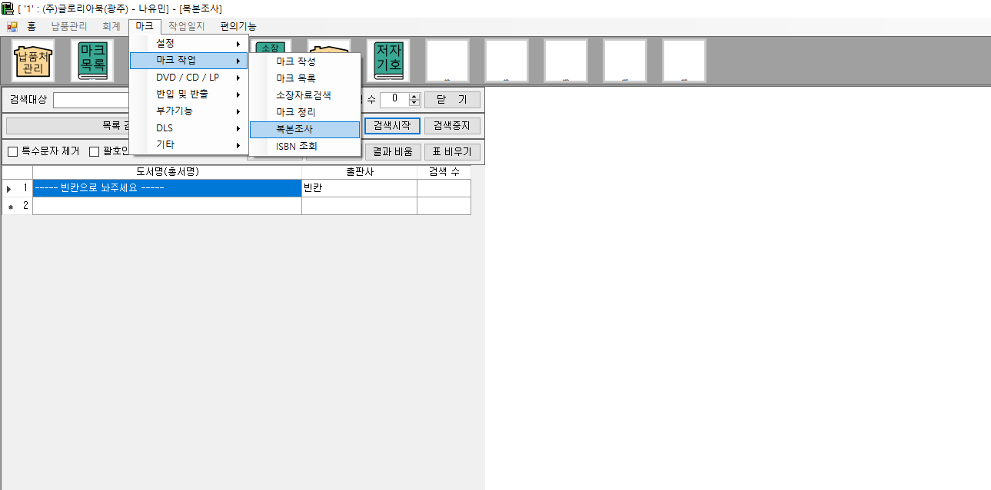
복본조사1 공공도서관
기능설명
상단 마크 - 마크작업 - 복본조사 창으로 이동

Slide 2
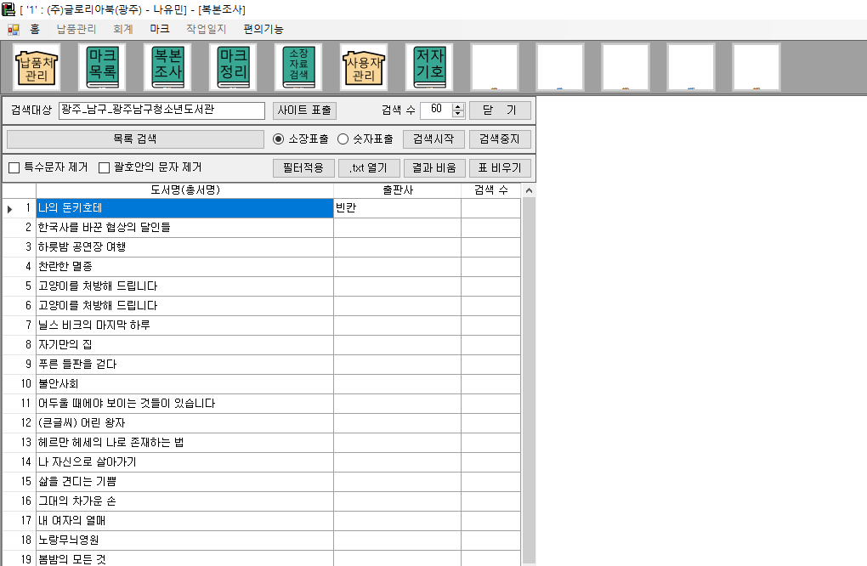
복본조사1 공공도서관
기능설명
데이터를 붙여 넣은 뒤

Slide 3
복본조사1 공공도서관
기능설명
도서명으로 검색 하여 소장 유무(검색결과)를
검색 수 칸에 표시가 됨
소장표출을 클릭하면 검색 결과 유무가 검색 칸 수가 기입됨
숫자표출 클릭하면 검색결과 개수가 검색 칸 수에 기입됨

Slide 4
복본조사1 공공도서관
요청사항 1 홈페이지가 변경되어 검색되지 않는 곳과 추가해야 하는 곳이 있음
홈페이지 수정
광주남구청통합도서관 - 5개관 이 사이트는 안전하지 않습니다. 문구 뜨고 검색이 되지 않습니다.(사이트 바뀌었습니다)
https://lib.namgu.gwangju.kr/main/bookSearch
전남교육청통합도서관 - 25개관 -> 전남_교육청에 해당하는 도서관들이 다 고장남
https://jnelib.jne.go.kr/book/search_book/search.es?mid=d50101000000
전남교육청행정자료실(지혜누리) – 사이트 변경됨
https://jnelib.jne.go.kr/book/search_book/search.es?mid=d20101000000
여수시립도서관 – 7개관 + 작은도서관 7개관 – 사이트 변경됨
https://yslib.yeosu.go.kr/front/index.php?g_page=service&m_page=service01
전남_여수_KLAS MANAGEMENT - 삭제요망
고흥군립도서관 – 7개관 – 검색이 되지 않음
https://www.ghlib.go.kr/BookSearch
광주북구통합도서관 – 스마트도서관 3개관 추가요망
https://lib.bukgu.gwangju.kr/main/bookSearchSmartlib.do?PID=0301

Slide 5
복본조사1 공공도서관
요청사항 1 홈페이지가 변경되어 검색되지 않는 곳과 추가해야 하는 곳이 있음
홈페이지 수정
전북교육청도서관 - 18개관, 복본조사 시 프로그램이 멈춰버림
https://lib.jbe.go.kr/jbe/intro/search/index.do
광주광산구통합도서관 - 검색이 되지 않음
https://lib.gwangsan.go.kr/main/bookSearch?libCodeArr=JM
목포시립 통합도서관 – 시립4개관, - 검색이 되지 않음, 어울림도서관/작은도서관들은 추가요망
https://mokpolib.or.kr/dls_lt/index.php
순천시립도서관 - 10개관, 작은도서관은 하나로 통합되었으니 기존 따로 있는 작은도서관은 지워주세요(전남_순천 +작은도서관이라 입력된 곳들 5군데 메가드림~신대5차까지)
https://library.suncheon.go.kr/lib/book/search/searchIndex.do?menuCd=L001001001
광주시립도서관 - 검색 중에 급발진해서 2~3개 건너뛰고 복본조사를 한다고 합니다.
https://citylib.gwangju.go.kr/main/bookSearch
완도군립 – 사이트 변경됨, 3개관 + 작은도서관 3개관
https://www.wando.go.kr/lib/sub.cs?m=21
익산시립통합도서관 – 9개관 – 검색이 되지 않습니다
https://lib.iksan.go.kr/main/site/search/bookSearch.do

Slide 6
복본조사1 공공도서관
요청사항 1 홈페이지가 변경되어 검색되지 않는 곳과 추가해야 하는 곳이 있음
홈페이지 수정
안산중앙도서관 - 사이트 바뀌어서 검색이 되지않습니다 + 추가된 도서관들도 추가 부탁드립니다.
https://lib.ansan.go.kr/DetailSearch

Slide 7
복본조사1 공공도서관
요청사항 1 홈페이지가 변경되어 검색되지 않는 곳과 추가해야 하는 곳이 있음
홈페이지 추가
광주서구통합도서관 – 4개관 + 작은도서관 5개 + 스마트 4개
https://library.seogu.gwangju.kr/index.9is?contentUid=9be5df897834aa070178680e7bfe07b9
광주동구통합도서관 – 5개관
https://lib.donggu.kr/BookSearch
경남대표도서관
https://lib.gyeongnam.go.kr/index.lib?menuCd=DOM_000000201012000000
무안군립도서관
https://lib.muan.go.kr/BookSearch
조선대도서관
https://library.chosun.ac.kr/searchTotal
조선이공대도서관 (주의 검색결과없으면 팝업창이 뜹니다.)
https://book.cst.ac.kr/Search

Slide 8
복본조사1 공공도서관
요청사항 2
검색결과가 소장자료 칸에 기입되기 전에 다음 번 데이터를 검색해
검색결과에 문제가 있는 경우가 있음, 검색결과가 기입된 후 다음 건을 검색하도록 수정요망
맨 첫번째 줄과 맨 마지막 줄은 검색이 되지 않음, 수정요망

Slide 9
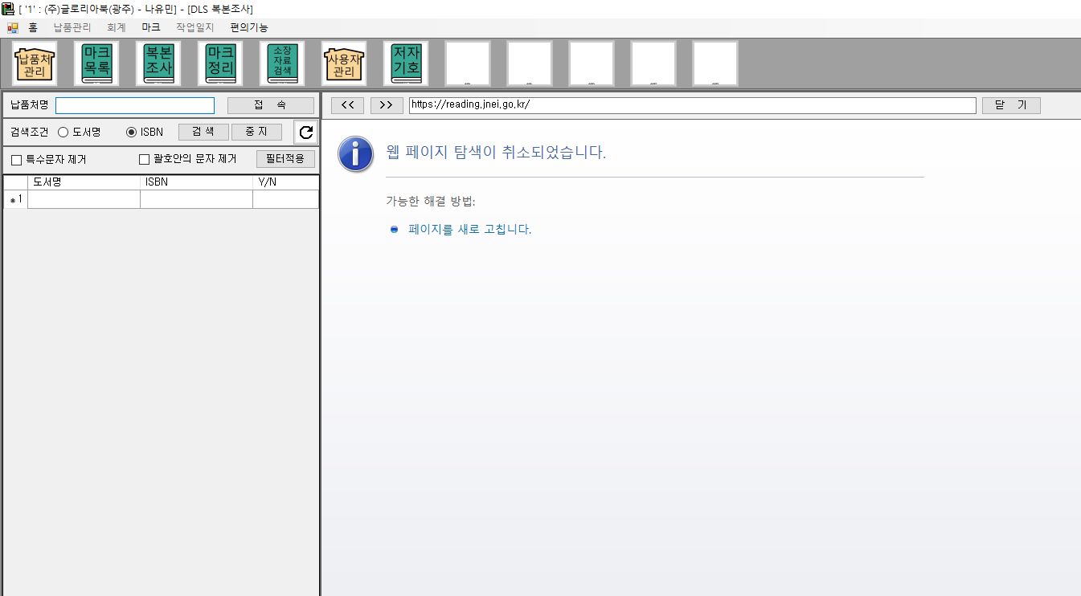
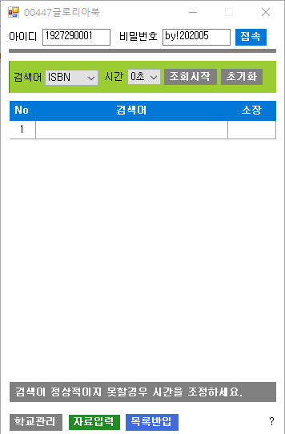
복본조사1 공공도서관
요청사항3
복본조사 시 검색 속도에 따라 결과가 달라지는
경우가 있음
“초 설정 기능”을 추가하여 신뢰성 있는 검색 결과를
얻을 수 있도록 기능을 추가 요청 드림

Slide 10
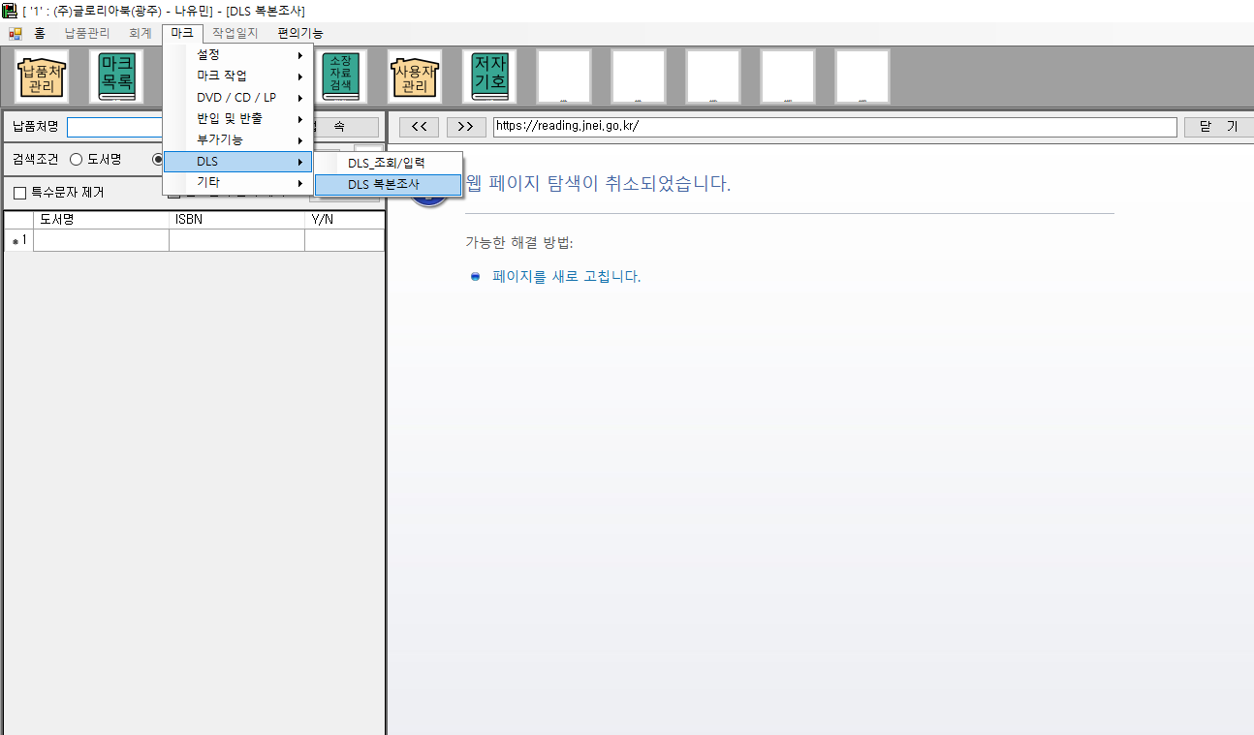
복본조사2 독서로
기능설명
상단 마크 - DLS – DLS복본조사 창으로 이동

Slide 11
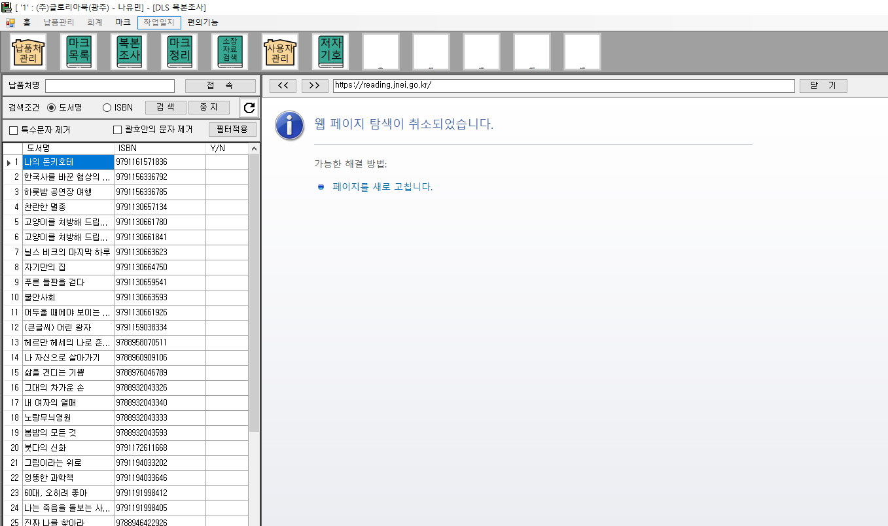
복본조사2 독서로
기능설명
데이터를 붙여 넣은 뒤

Slide 12
복본조사2 독서로
기능설명
도서명, isbn으로 검색 하여 소장 유무(검색결과)를
Y/N칸에 표시해야 함
검색결과 개수가 기입됨

Slide 13
복본조사2 독서로
요청사항1
현재 독서로(전 DLS) 사이트가 변경되어 복본조사
기능이 작동하지 않음
변경된 홈페이지: https://dls.edunet.net/DLS/totalLoginMain
사용 ID / 비번 : t5191774 / tb5191774
홈페이지를 변경하여 검색이 되도록 요청드림

Slide 14
복본조사2 독서로
요청사항2
복본조사 시 검색 속도에 따라 결과가 달라지는
경우가 있음
“초 설정 기능”을 추가하여 신뢰성 있는 검색 결과를
얻을 수 있도록 기능을 추가 요청 드림

Slide 15
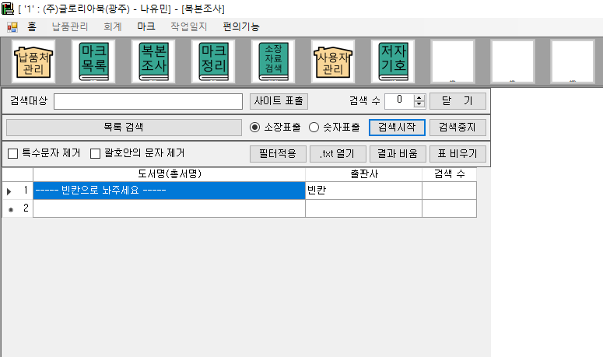
복본조사2 독서로
요청사항3
도서관 복본조사 창 처럼 “결과비움”, “표비우기” 기능 추가요청
해당버튼은 검색을 한 번 더 시작하기 전 Y/N줄의 값만
비워주는 역할을 함

Slide 16
복본조사2 독서로
요청사항 3
검색결과가 소장자료 칸에 기입되기 전에 다음 번 데이터를 검색해
검색결과에 문제가 있는 경우가 있음, 검색결과가 기입된 후 다음 건을 검색하도록 수정요망
맨 첫번째 줄과 맨 마지막 줄은 검색이 되지 않음, 수정요망

Slide 17
매크로 수정
요청사항
일괄처리 매크로 추가 가능한지?
245de 태그에서 아래 두 방법 중 아무거나 구현될 수 있을까요?
가능하다면 마지막 태그의 ";"(세미콜론)만은 빼면 좋을 것 같습니다.
1) 태그의 끝이 ","(콤마) 아닐 경우 ";"(세미콜론) 추가
2) 245de태그 전체 끝에 ";"(세미콜론)추가 -> 245de태그 전체에서 ",;"(콤마세미콜론)-> ","(세미콜론)로 다시 변경

